Slide 1
RAZMNOŽEVANJE
(Učbenik, str. 138 – 139)

Slide 2
Kaj pomeni, da se živa bitja razmnožujejo?
Ali se vsa živa bitja razmnožujejo?
Zakaj se živa bitja razmnožujejo?

Slide 3
Razmnoževanje ohranja vrsto !!

Slide 4
Vrste razmnoževanja:
RAZMNOŽEVANJE
NESPOLNO
SPOLNO

Slide 5
NESPOLNO RAZMNOŽEVANJE:
nov osebek nastane samo iz enega prednika.
ODRASEL OSEBEK GENSKO ENAKI POTOMCI (KLONI)
Nespolno razmnoževanje

Slide 6
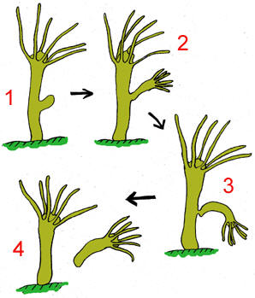
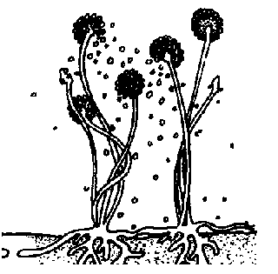
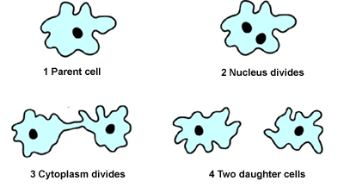

Slide 7
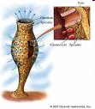
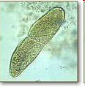
Nespolno razmnoževanje je značilno za:
Praživali (delitev)
Spužve, ožigalkarji (brstenje)
Glive (trosi)

Slide 8
B) SPOLNO RAZMNOŽEVANJE
Je razmnoževanje z združevanjem spolnih celic obeh staršev. Potomci se razvijejo iz oplojene jajčne celice !!
moška c. (semenčica) + ženska c. (jajčece) spojek ali zigota
Oploditev je združitev moške in ženske spolne celice.
Spolno razmnoževanje

Slide 9
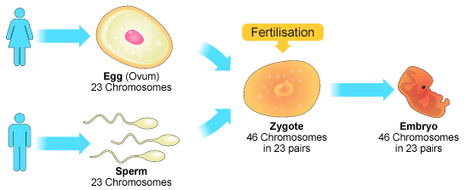

Slide 10
Ločimo:
- ZUNANJO OPLODITEV: ribe, žabe (spolni celici se združita izven telesa staršev) in
- NOTRANJO OPLODITEV: sesalci, ptiči (spolni cellici se združita v telesu samice)

Slide 11
RAZMNOŽEVANJE
NESPOLNO
SPOLNO
Samo en prednik
Potomci so gensko enaki (kloni)
Dva starša
Potomci so podbni, a ne gensko enaki staršem

Slide 12
+ Prednosti nespolnega razmnoževanja:
Za nadaljevanje je potreben samo en osebek (in ne samec in samica).
Ne potrebujejo spolnih organov.
Ni jim treba iskati spolnih partnerjev ali tekmovati zanj.
Nespolno tekmovanje je praviloma uspešnejše, kadar je treba naseliti novo okolje.

Slide 13
- Pomanjkljivosti nespolnega razmnoževanja:
Vsi potomci so gensko enaki kot starši.
Ob večji neugodni spremembi v okolju se vsi odzovejo enako in lahko vsi propadejo (izumrtje vrste).

Slide 14
+ Prednosti spolnega razmnoževanja:
Ker se potomci razlikujejo od staršev, so nekateri bolje prilagojeni na določene razmere in jim to omogoča spešnejše preživetje in nadaljevanje vrste.

